Slide 1

Вопросно-ответные системы (QA-systems)

Slide 2

Архитектура QA-системы

Slide 3
Вопрос
Анализатор вопросов
Поиск документов
Методы обработки естественных языков (NLP)
Фильтрация
Генератор ответов
Ответ
Архитектура QA-системы

Slide 4
Реализация

Slide 5


Slide 6

Формат данных
<row Id="413146" PostTypeId="1" AcceptedAnswerId="413162" CreationDate="2015-04-01T15:44:14.107" Score="0" ViewCount="333" Body="&lt;p&gt;У меня стоит задача зашифровать текст. Я считываю ..." OwnerUserId="176241" LastEditorUserId="15146" LastEditDate="2015-05-14T10:11:08.220" LastActivityDate="2015-05-14T10:11:08.220" Title="Использование строки типа String^" Tags="&lt;c++-cli&gt;" AnswerCount="2">

Slide 7
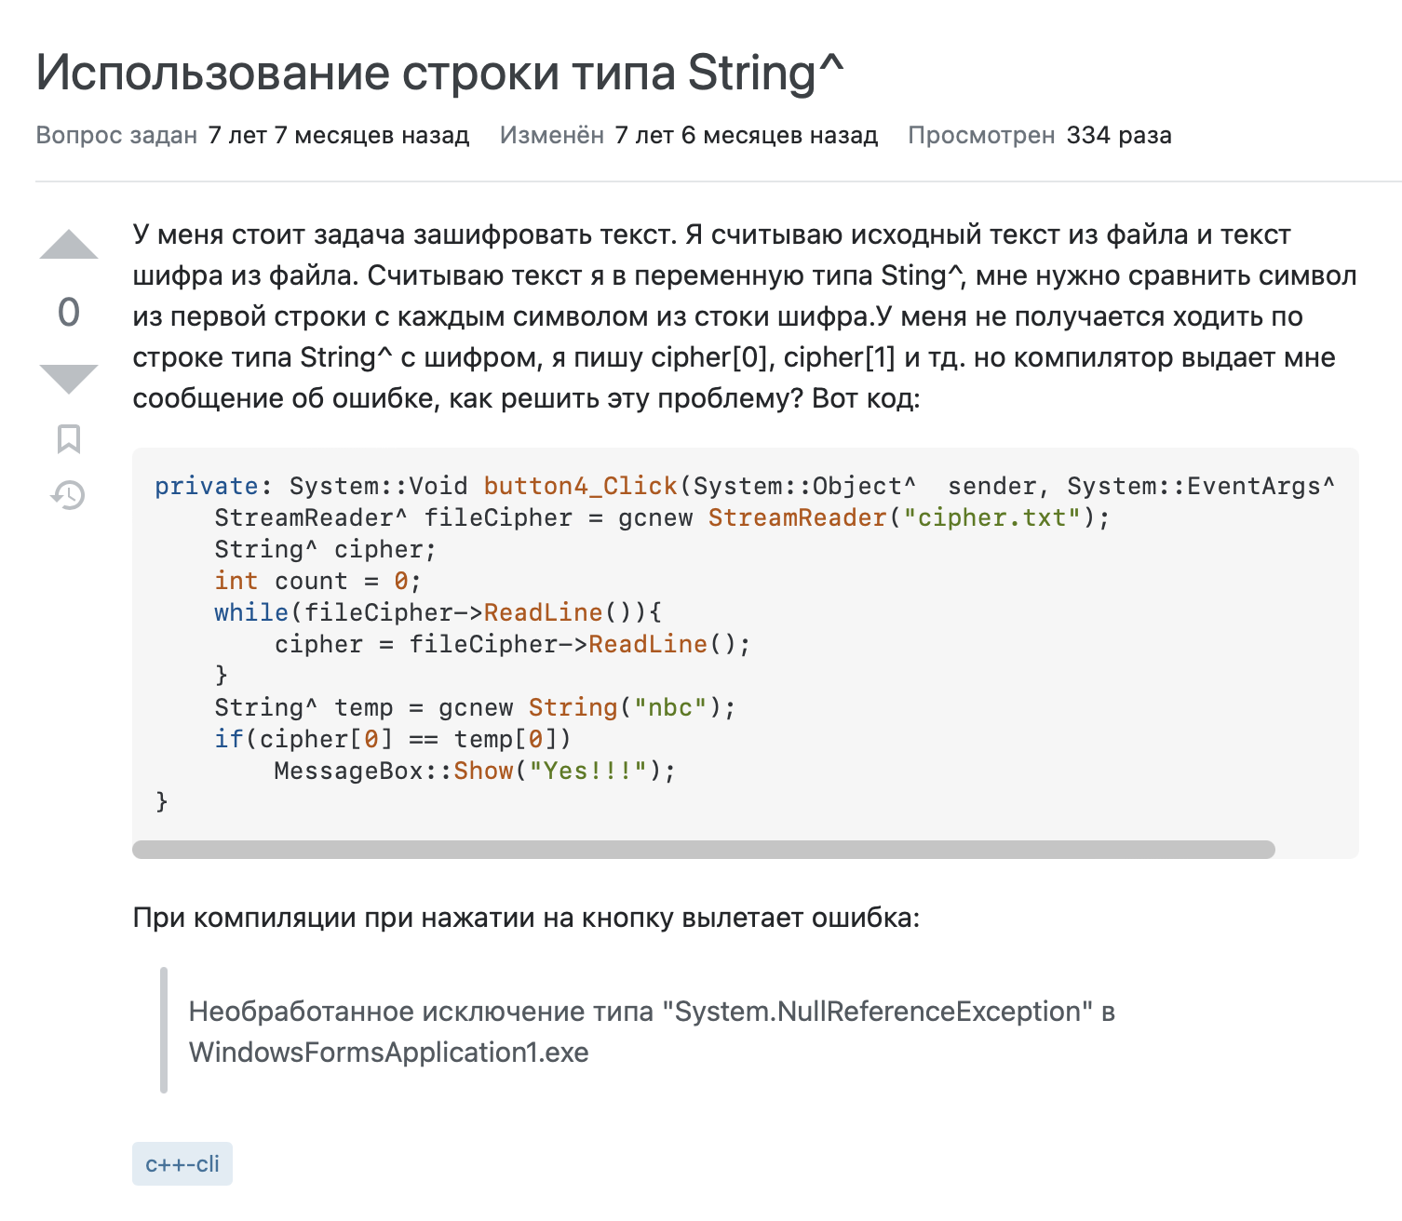
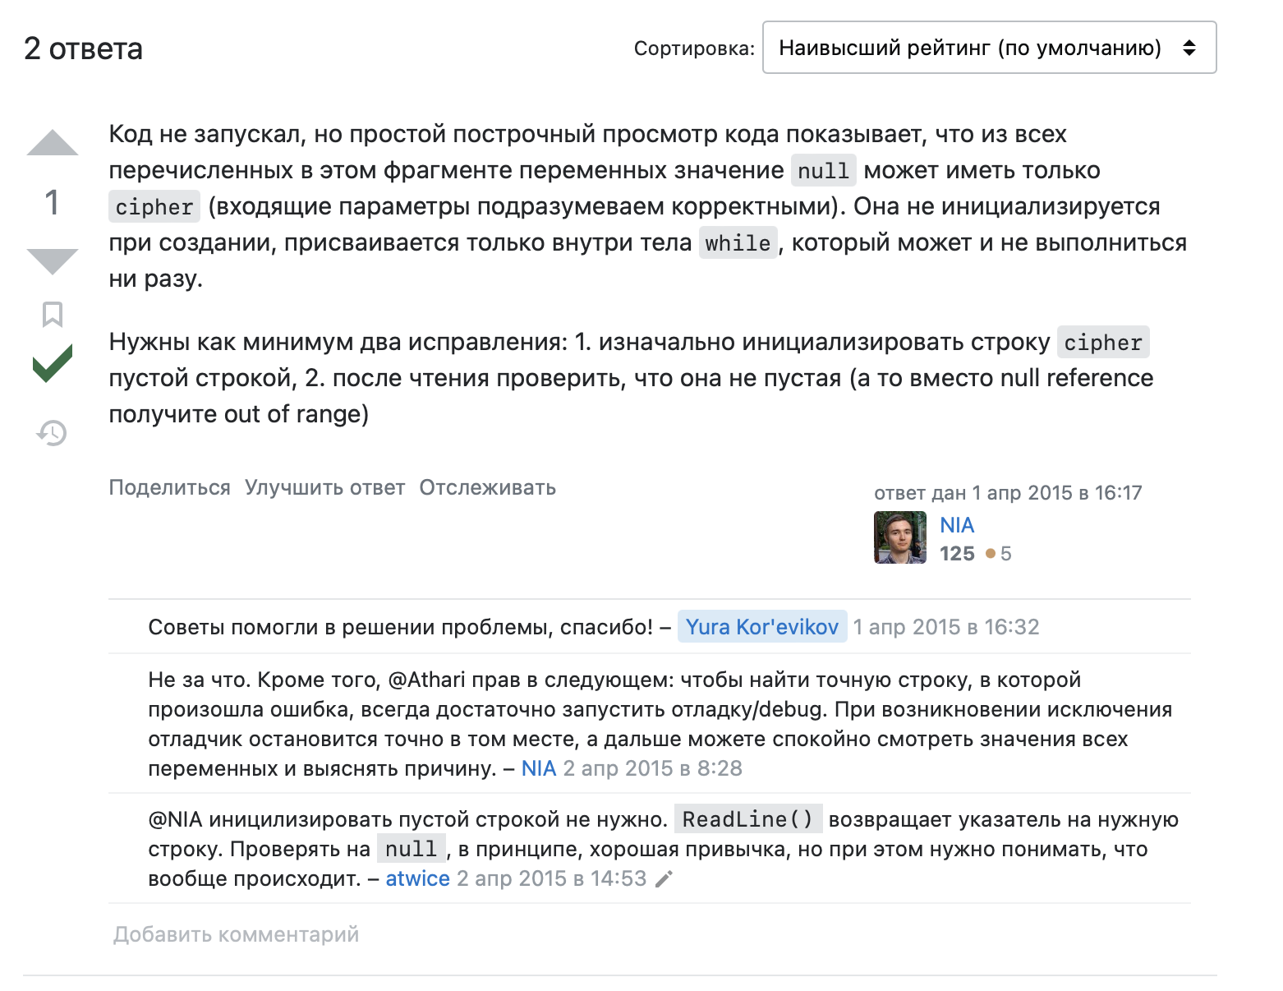
Формат данных

Slide 8
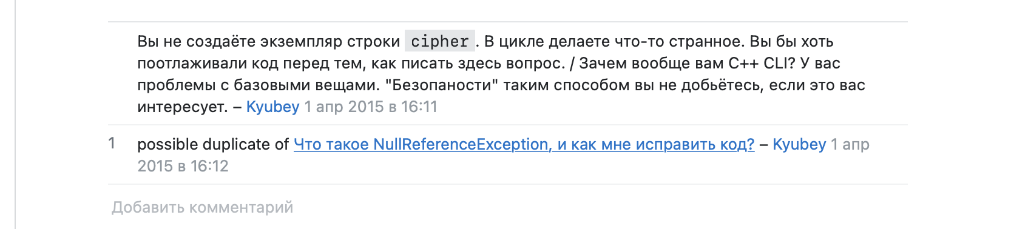
Комментарии и duplicate of

Slide 9
Posts.xml
Comments.xml
PostLinks.xml

Slide 10
Комментарий 1
Комментарий 2
Ответ 1
Ответ 2
Итоговый сформированный ответ
Задаваемый вопрос
Комментарий 1
Комментарий 2

Slide 11
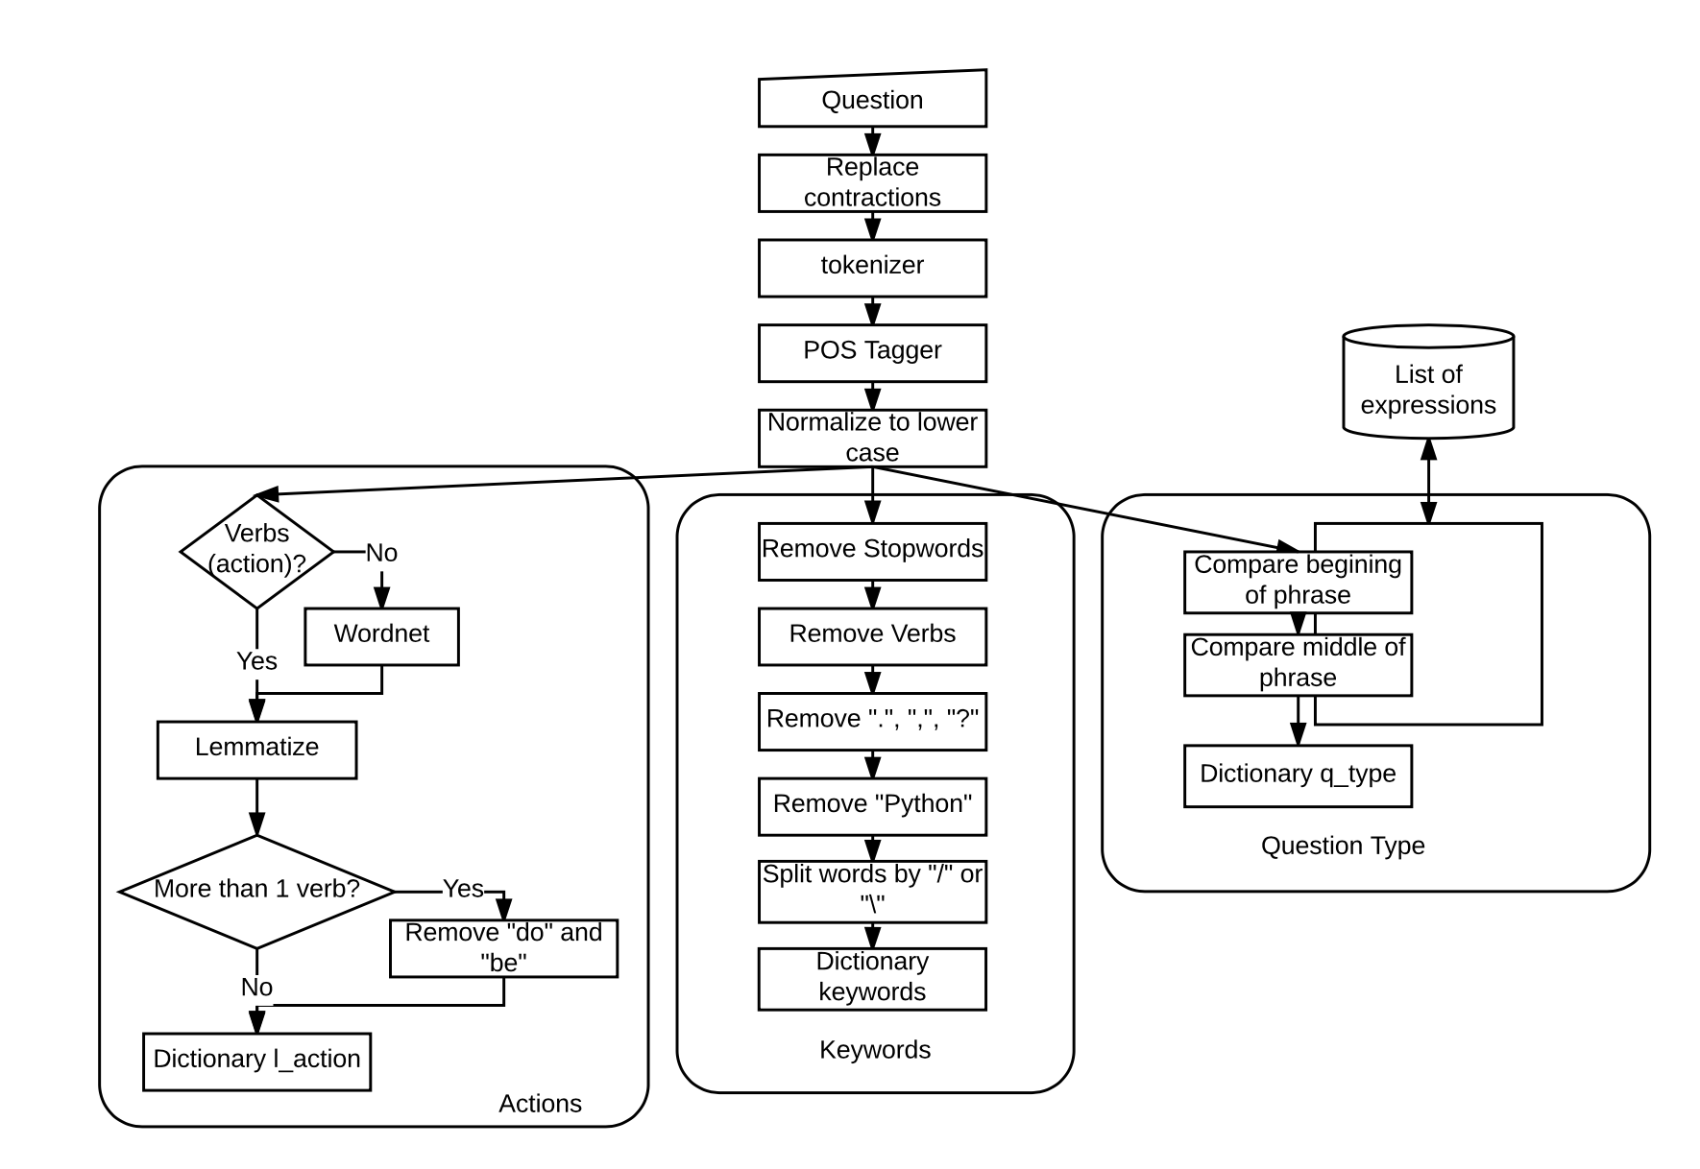
Phrase Analysis

Slide 12
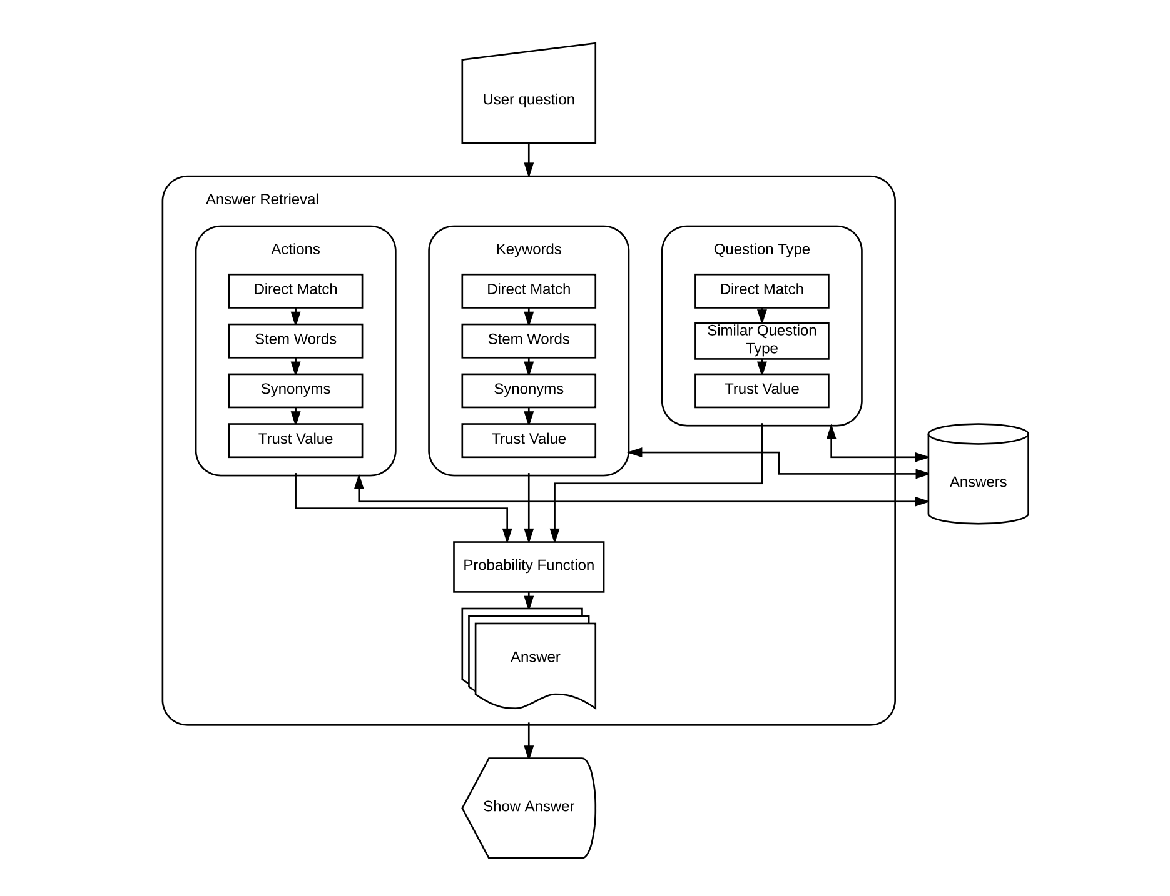
Answer Retrieval

Slide 13
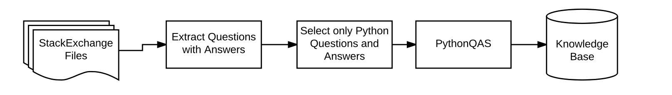

Slide 14
Q-cat
Q-id
A- cat
A-id
- Категория библиотек
- Категория функций
- Категория вопросов
Hadoop
Answ
csv
Архитектура
csv

Slide 15
Что если не StackExchange?

Slide 16
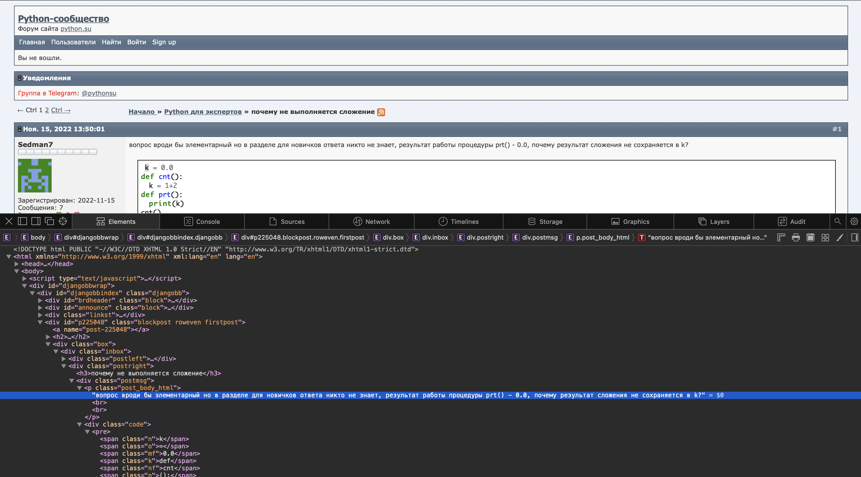

Slide 17
Спасибо!
22 ноября 2022

